Slide 1
Обитатели водятся:

Slide 2
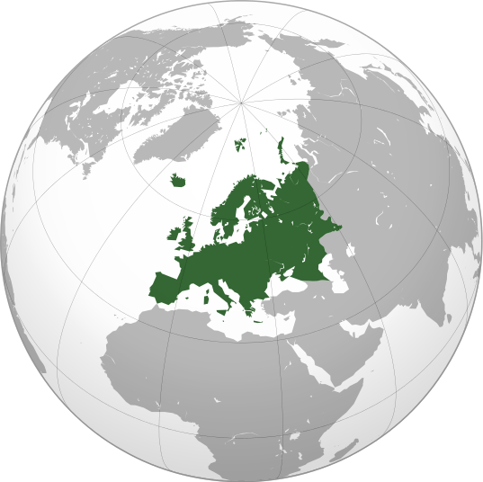
Центральная и Восточная Европа

Slide 3
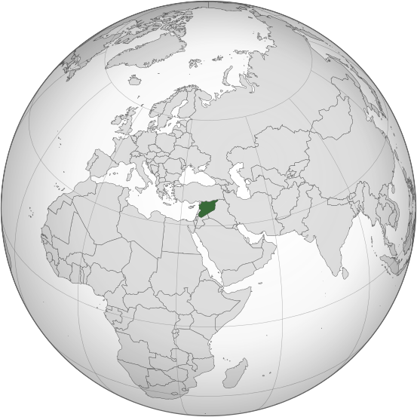
Сирия

Slide 4
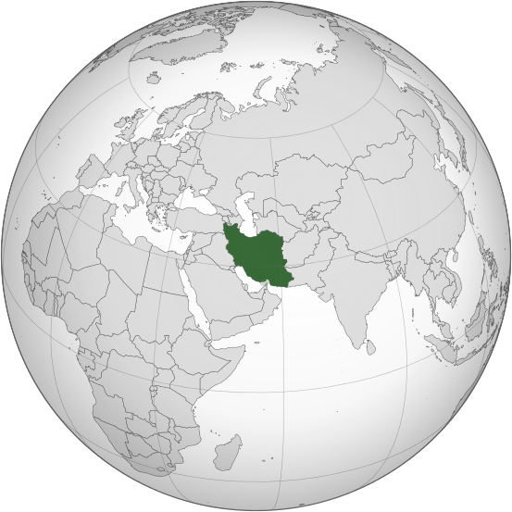
Иран

Slide 5
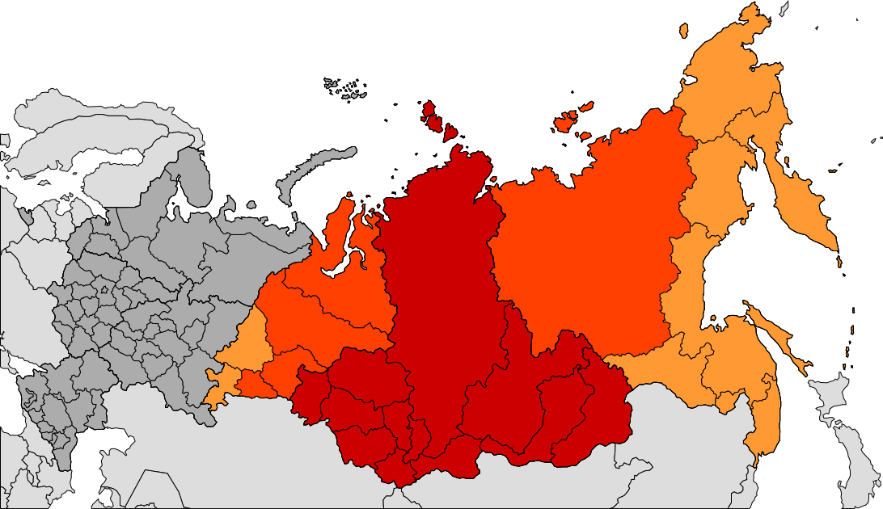
Сибирь

Slide 6
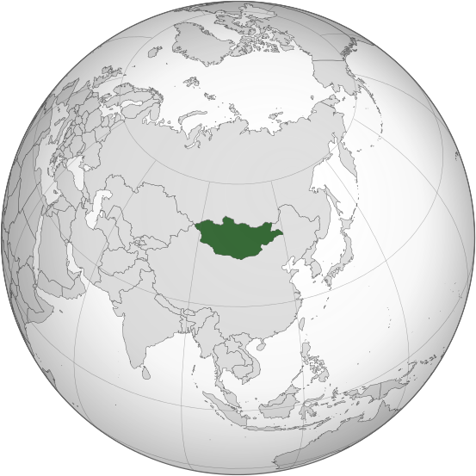
Монголия

Slide 7
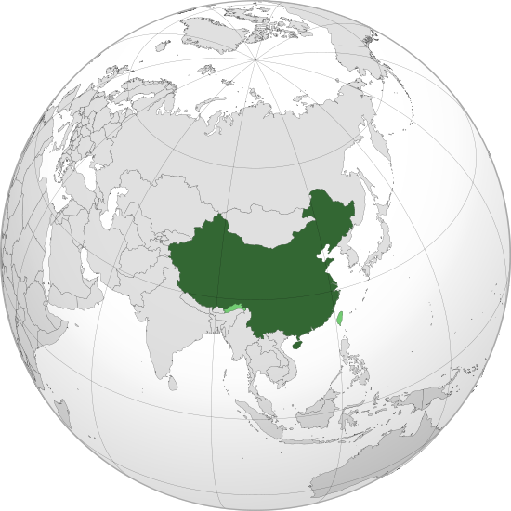
Китай

Slide 8
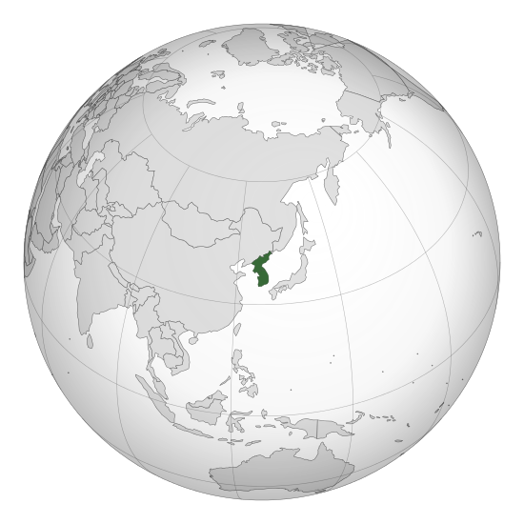
Корея

Slide 9
Окраска густого меха на спине от пепельно- или буровато-серой до тёмной коричнево-охристой; на животе — чёрная, белая или серая

Slide 10
Наземные животные; некоторые виды неплохо плавают. Живут одиночно, роют сложные норы. В настоящую зимнюю спячку не впадают, но могут впадать в продолжительное оцепенение.

Slide 11
Питаются растительной и животной пищей, преимущественно семенами. Многие виды делают запасы корма, иногда до 90 кг

Slide 12
С короткими конечностями, маленькими ушами и короткими хвостами. Длина тела варьируется от 5 до 34 см.

Slide 13
Кто же это?

Slide 14
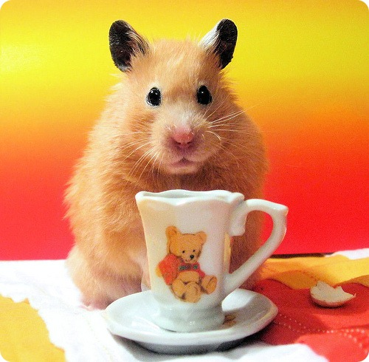
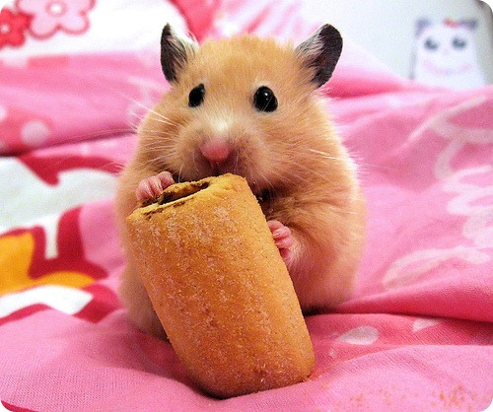
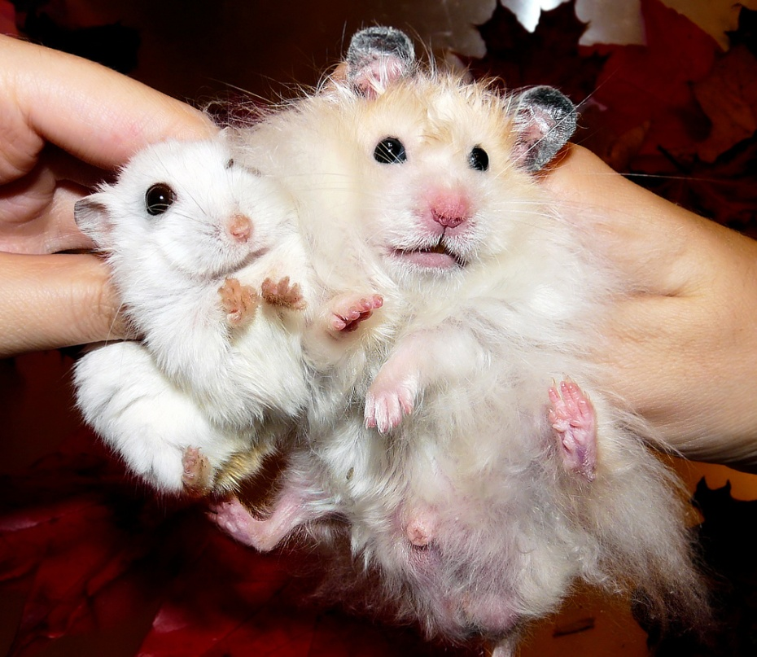
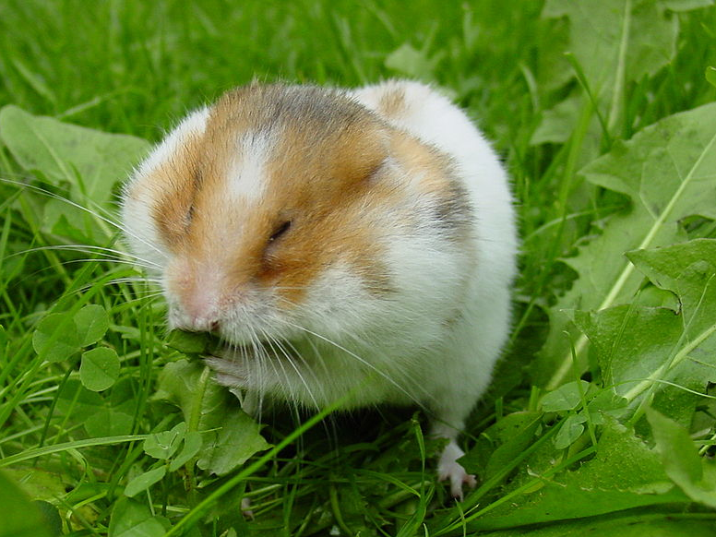

Slide 15
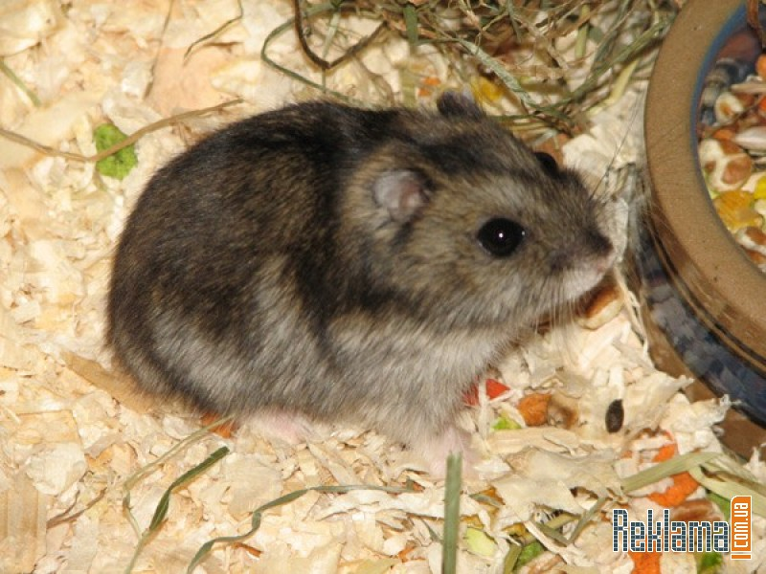
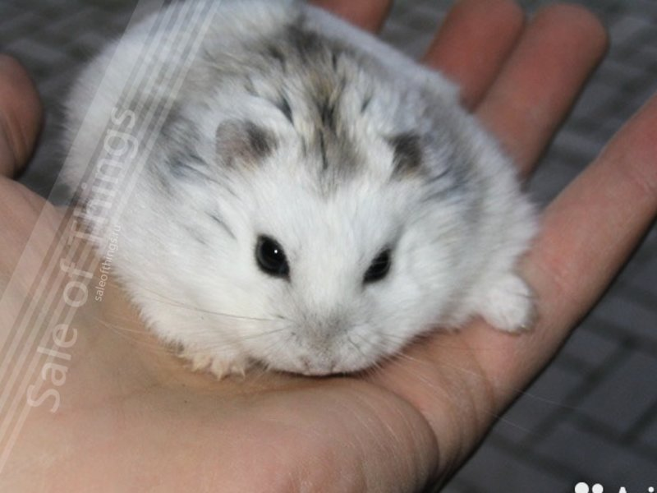
Белый русский карликовый хомяк

Slide 16
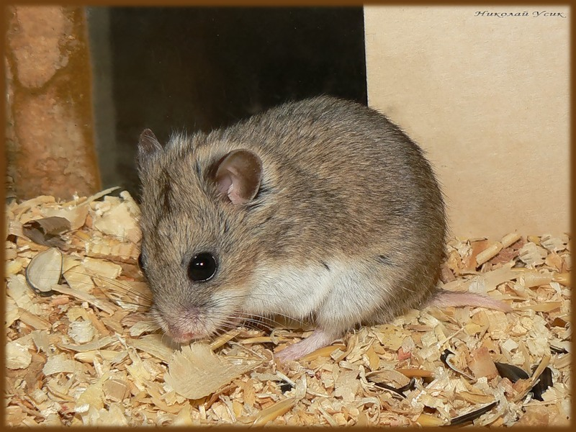
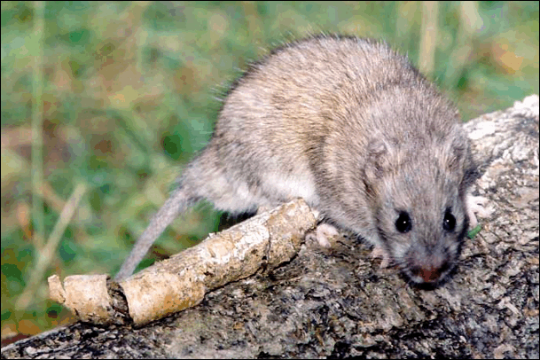
Китайский хомяк

Slide 17
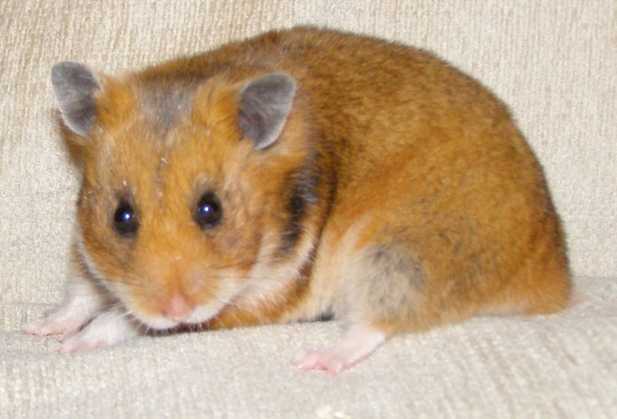
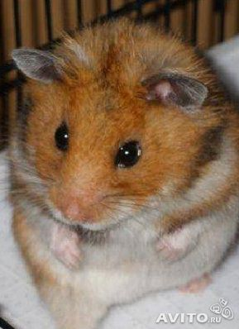
Сирийский хомяк

Slide 18
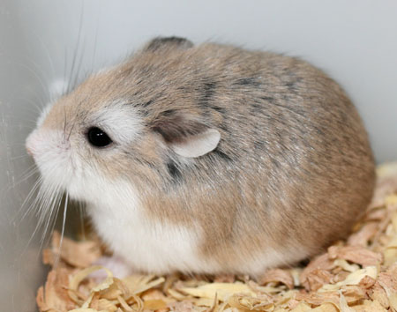
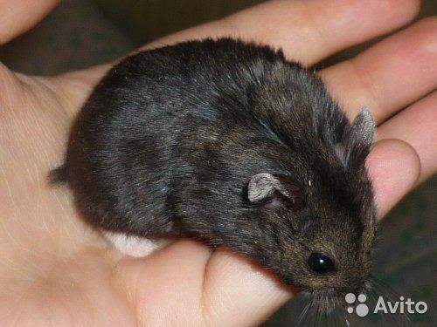
Хомяк кэмпбелла

Slide 19
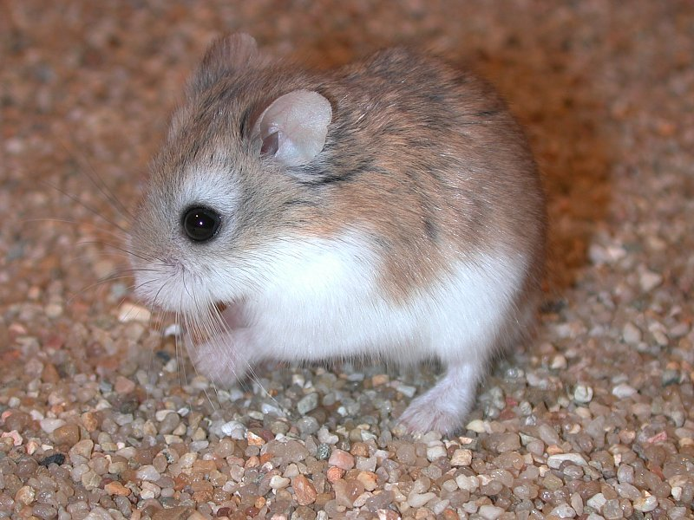
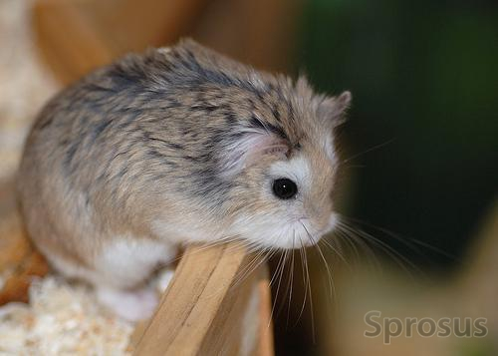
Хомяк Роборовского

Slide 20
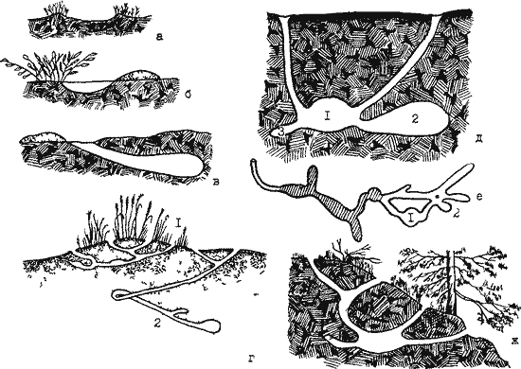
Норы хомяков

Slide 21
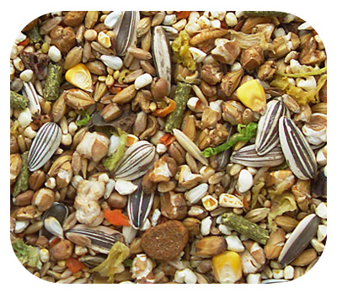
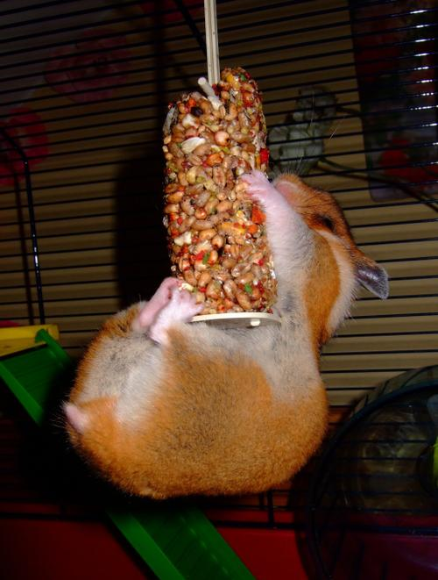
Пища хомяков

